Slide 1

قصّة سيّدنا يوسف الصدّيق (عليه السلام) للصفّين الخامس والسادس الابتدائي
التفتيش على التراث الدرزي
למידה בונה אדם
המזכירות הפדגוגית
אגף א' מורשת

Slide 2

قصّة سيّدنا يوسف الصدّيق عليه السلام
وحدة تعليميّة للصفّين الخامس والسادس الابتدائي
نتعلّم من أجمل قصص الأنبياء قِيَم الصدق، والتوحيد،
والعفو.
تعليم عن بُعد
تربية توحيديّة

Slide 3
أهداف الوحدة التعليميّة:
بنهاية هذه الوحدة، سيكون الطالب قادرًا على:
2
1
فهم التوحيد
معرفة القصّة
تعريف دين التوحيد وإدراك فضائله من خلال سيرة
النبي يوسف عليه السلام.
سرد أحداث قصّة سيّدنا يوسف عليه السلام بالترتيب الصحيح.
4
3
التطبيق العمليّ
استخلاص القيم
الإجابة عن أسئلة تدريبيّة متنوّعة لقياس الفهم
والاستيعاب.
تحديد الفضائل الأخلاقيّة الواردة في القصّة كالصبر والعفو والأمانة.

Slide 4


الفصل الأول
نشأة سيّدنا يوسف عليه السلام
سيّدنا يوسف عليه السلام هو ابن النبي يعقوب عليه السلام، وحفيد النبي إسحاق عليه السلام، وينتهي نسبه إلى سيّدنا إبراهيم الخليل عليهم السلام جميعًا. كان سيّدنا يوسف (ع) أحبّ الأبناء إلى قلب أبيه لِمَا أودعه الله فيه من صفاء النفس وطهارة القلب.
والده
النبي يعقوب عليه السلام
جدّه
النبي إسحاق عليه السلام
قال الله تعالى: ﴿نَحْنُ نَقُصُّ عَلَيْكَ أَحْسَنَ الْقَصَصِ﴾ — سورة يوسف، الآية ٣
جدّ أبيه
النبي إبراهيم الخليل

Slide 5
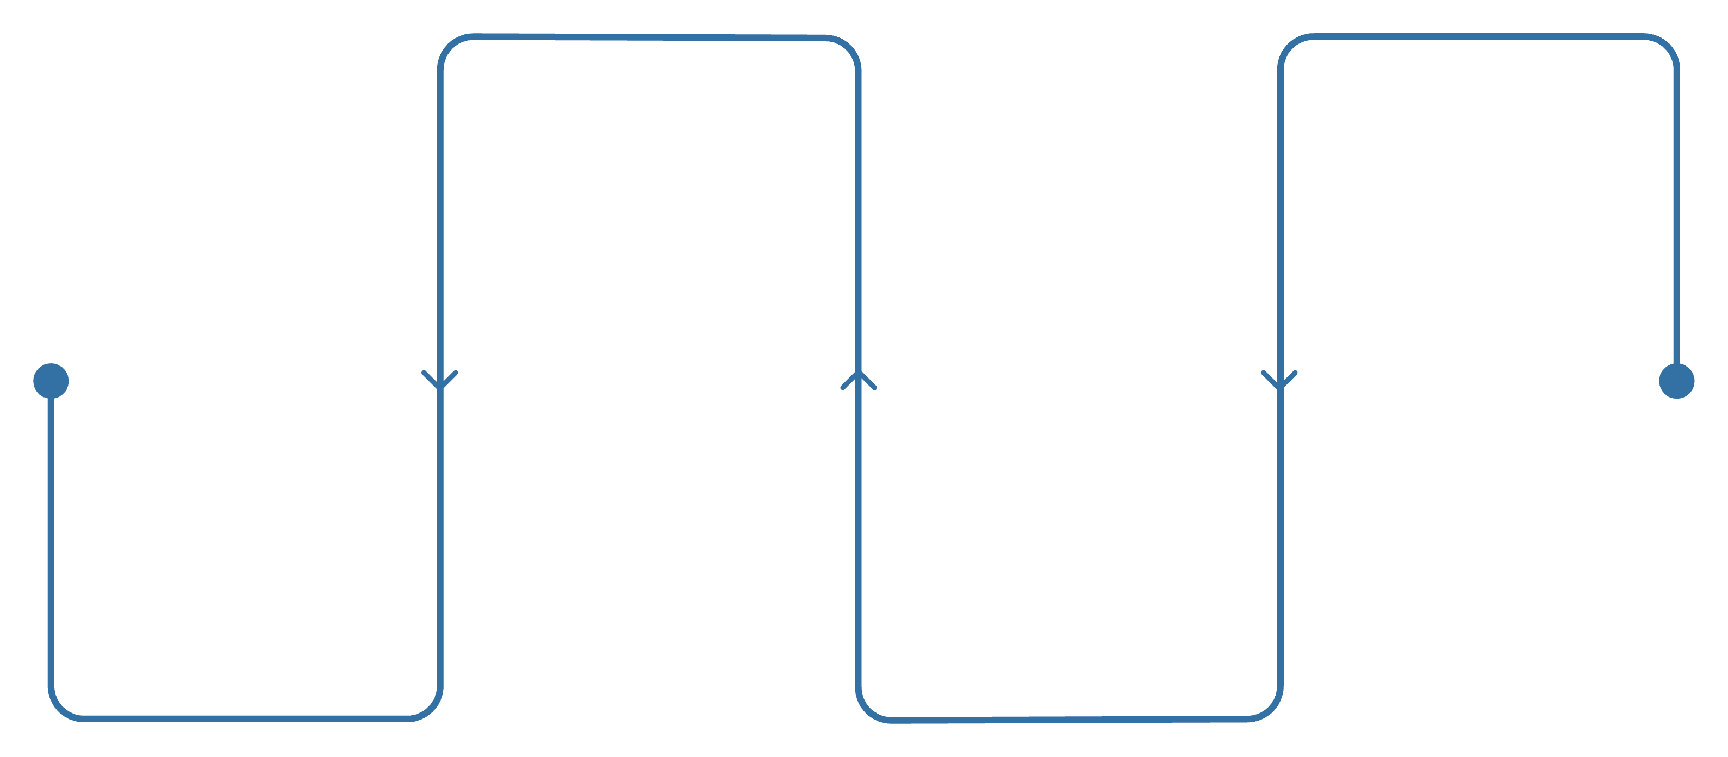
الفصل الثاني
أحداث القصّة المباركة
السجن والتأويل
الرؤيا والغيرة
سجنه وتأويله
للرؤى بدقّة
رؤية يوسف (ع)
وإثارة غيرة
إخوته
إلقاؤه في البئر
التمكين في مصر
طرحوه في البئر
وبيعوه كعبدٍ
مكّن في الأرض
ولقاء الأسرة
تُعدّ قصّة سيّدنا يوسف عليه السلام من أعظم القصص القرآنية؛ فقد مرّ بمحن جسيمة صبر عليها بإيمان راسخ، حتى رفعه الله تعالى ومكّن له في الأرض، لتكون عاقبته النصر والتوفيق.

Slide 6
الفصل الثالث
من البئر إلى قصر الملك
🌙 الرؤيا
رأى سيّدنا يوسف (ع) في منامه أحد عشر كوكبًا والشمس
والقمر يسجدون له، فأخبر أباه فنصحه بكتمها.
🕳️ البئر
حسده إخوته فألقوه في غيابة الجبّ، ثم كذبوا على
أبيهم وادّعوا أن الذئب أكله.
🏛️ مصر
اشتراه عزيز مصر وأكرمه، فصبر سيّدنا يوسف
(ع) على الفتنة وحافظ على عفّته وأمانته.
⛓️ السجن
دخل السجن ظلمًا فدعا فيه إلى التوحيد وعبادة الله
وحده، وأوّل رؤيا السجينين.
👑 التمكين
أُخرج من السجن وعيّنه الملك على خزائن مصر،
فأنقذها من القحط وعفا عن إخوته.

Slide 7



دين التوحيد
ما هو دين التوحيد؟
التعريف:
التوحيد هو الإيمان بأن الله واحد أحد، لا شريك له في ربوبيّته ولا في ألوهيّته ولا في أسمائه وصفاته، وهو أساس مذهب دين التوحيد وجوهر دعوة جميع الأنبياء.
توحيد الألوهيّة
توحيد الربوبيّة
قال سيّدنا يوسف عليه السلام في السجن: ﴿مَا تَعْبُدُونَ مِن دُونِهِ إِلَّا أَسْمَاءً سَمَّيْتُمُوهَا﴾
إفراد الله بالعبادة والدعاء والخوف والرجاء
الإيمان بأن الله هو الخالق والرازق والمدبّر وحده
توحيد الأسماء والصفات
الإيمان بما وصف الله به نفسه من أسماء وصفات كاملة

Slide 8




الفضائل
الفضائل في قصّة سيّدنا يوسف عليه السلام
🤲 التوكّل على الله
🛡️ العفّة والأمانة
💛 العفو والمسامحة
🌿 الصبر
في كل محنة لجأ سيّدنا يوسف (ع) إلى الله وحده، موقنًا أن الفرج قريب وأن الله لا يُضيع أجر المحسنين.
أبى سيّدنا يوسف (ع) الاستجابة للفتنة وآثر السجن على المعصية، قائلًا: ﴿رَبِّ السِّجْنُ أَحَبُّ إِلَيَّ﴾
حين اجتمع سيّدنا يوسف (ع) بإخوته قال لهم:
﴿لَا تَثْرِيبَ عَلَيْكُمُ الْيَوْمَ﴾ فعفا عنهم وصفح صفحًا جميلًا.
صبر سيّدنا يوسف (ع)على أذى إخوته وعلى السجن الظالم دون أن يتذمّر، فكانت عاقبته الفرج والنصر.

Slide 9
المفاهيم والمصطلحات
تعريفات مهمّة نتعلّمها
الصّدّيق
التمكين
لقب يُعطى للشخص الكثير الصدق والتصديق بآيات الله؛ وقد لُقِّب سيّدنا يوسف (ع) بالصديق لصدقه وأمانته.
منح الله تعالى العبد القدرة والسلطة والمكانة في الأرض جزاءً على صبره وإيمانه.
التأويل
الفتن
تفسير الرؤى والأحلام؛ وقد آتى الله سيّدنا يوسف (ع) علمًا خاصًا بتأويل الأحلام.
الابتلاء والإغراء بالمعصية؛ وقد ابتُلي سيّدنا يوسف (ع) بفتنة عظيمة فصبر وثبت على دينه.
الغياب
العفو
قاع البئر أو الجزء المظلم العميق منها، وهو المكان الذي ألقى فيه إخوة سيّدنا يوسف (ع) أخاهم
التجاوز عن الذنب وترك العقوبة مع القدرة عليها، وهو من أعلى مقامات الأخلاق التوحيديّة.

Slide 10
التدريبات
📝 تدريبات الطالب
أكمل الجمل الآتية
2
أسئلة الفهم والاستيعاب
1
① التوحيد يعني أن نعبد .......... وحده لا شريك له.
② لُقِّب سيّدنا يوسف (ع) بـ "الصِّدِّيق" لأنه ..........
③ الفضيلة التي أظهرها سيّدنا يوسف (ع) حين عفا عن إخوته تُسمّى ..........
أجب بجملة كاملة:
أ. لماذا حسد إخوةُ يوسفَ (ع) أخاهم؟
ب. ماذا قال يوسف (ع) لإخوته حين عرفهم؟
ج. ما الذي ميّز يوسف (ع) في السجن؟
نشاط الربط بالقيم
4
نشاط التفكير الناقد
3
اربط كل موقف من مواقف سيّدنا يوسف (ع) بالفضيلة المناسبة: السجن الظالم —
العفو عن الإخوة —
رفض الفتنة —
الدعوة إلى التوحيد ------
تخيّل أنك في موقف سيّدنا يوسف (ع) حين ألقاه إخوته في البئر. كيف ستتصرّف؟ وما الفضائل التي ستستعين بها؟ اكتب ٣ أسطر.

Slide 11




ماذا تعلّمنا من قصّة سيّدنا يوسف (ع)؟
الصبر مفتاح الفرج
الثبات على التوحيد
صبر سيّدنا يوسف (ع) سنواتٍ طويلة، فكانت نهايته تمكينًا ورفعةً وكرامة.
مهما اشتدّت المحن، فالتمسّك بعبادة الله وحده هو طريق النجاة.
العفو شيمة الكرام
العفو عن المسيء دليل قوّة الشخصيّة وسموّ الأخلاق، لا ضعفها
💡. تذكّر دائمًا: قصّة سيّدنا يوسف (ع) تُعلّمنا أن الله لا يُضيّع أجر من أحسن، وأن بعد كلّ ضيق فرجًا قريبًا بإذن الله.

